Slide 1
Sistema de Gestión de Comprobantes Fiscales Digitales (CFDI v 3.3)por Internet
Manual de usuario Súper Administrador

Slide 2
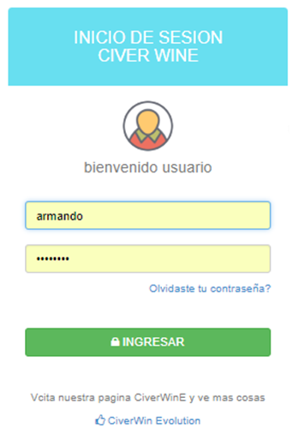
1.login
Campos de
[Nombre de usuario y Contraseña]
Ventana emergente para recordar la contraseña
Botón que corrobora el ingreso de sesion
Vinculo que lleba a la pagina de inicio de Civer Win-E

Slide 3
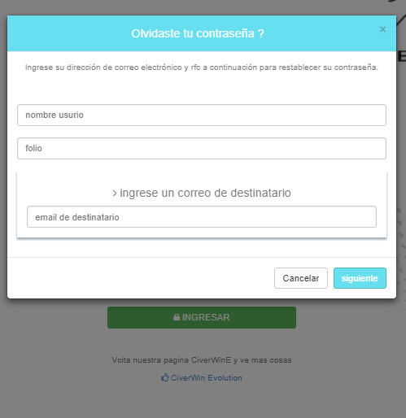
1.2 Olvide mi contraseña
Campos “nombre y usuario y
folio”
Email al que se mandara la contraseña
Se mandara la contraseña al correo
electrónico

Slide 4
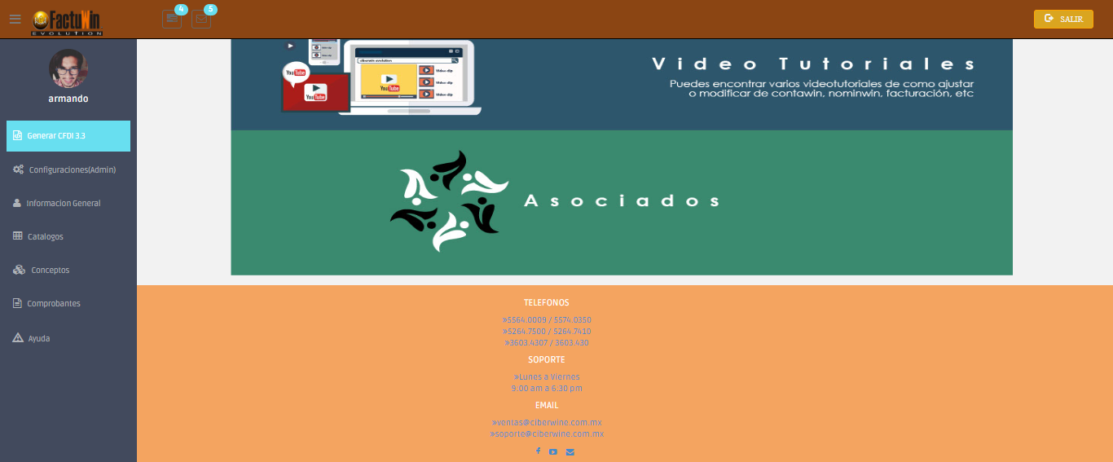
2.Interfaz del sistema
encabezado
cuerpo
Pie de pagina
Menú vertical

Slide 5

2.1 cabecera
Botón de menú:
1- esconde menú
2-nuestra menú
Logo de la empresa:
Al presionar te lleva a la
Bienvenida
Botón de salir:
Sale de la sesión de usuario

Slide 6

2.2 Menú Vertical
Foto de perfil, Vincula al Perfil de Usuario
2.4.2) Generar CFDI
2.4.7) Configuración (Admin)
2.4.3) Información General
Menú
Direcciona a los módulos.
2.4.4) Catálogos
2.4.5) Conceptos -> vinculo a catalogo de conceptos
2.4.6) Comprobantes

Slide 7
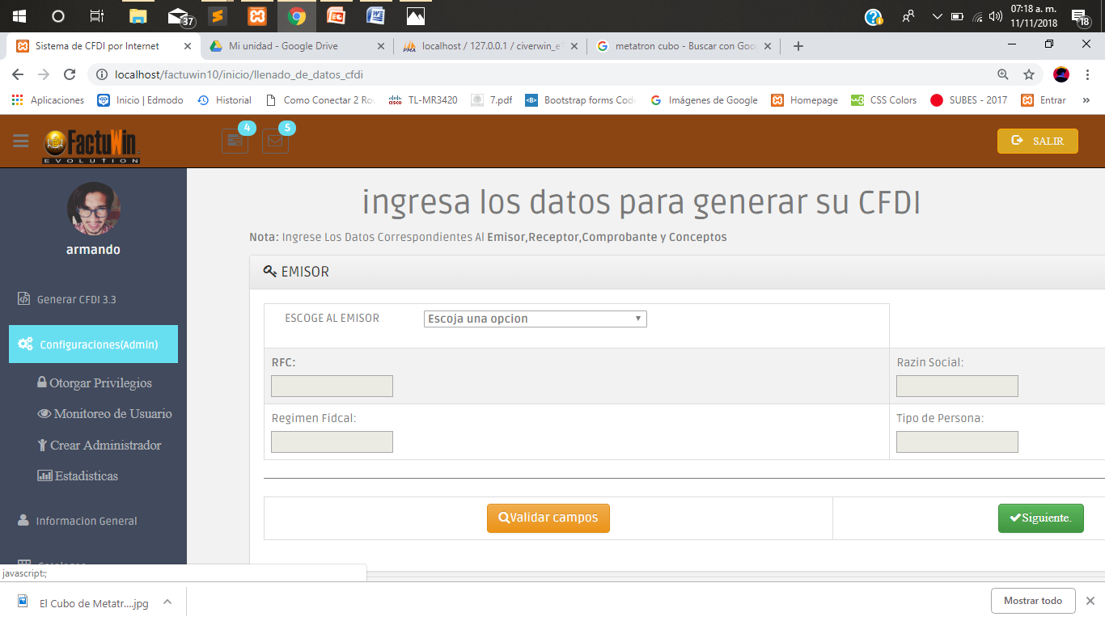
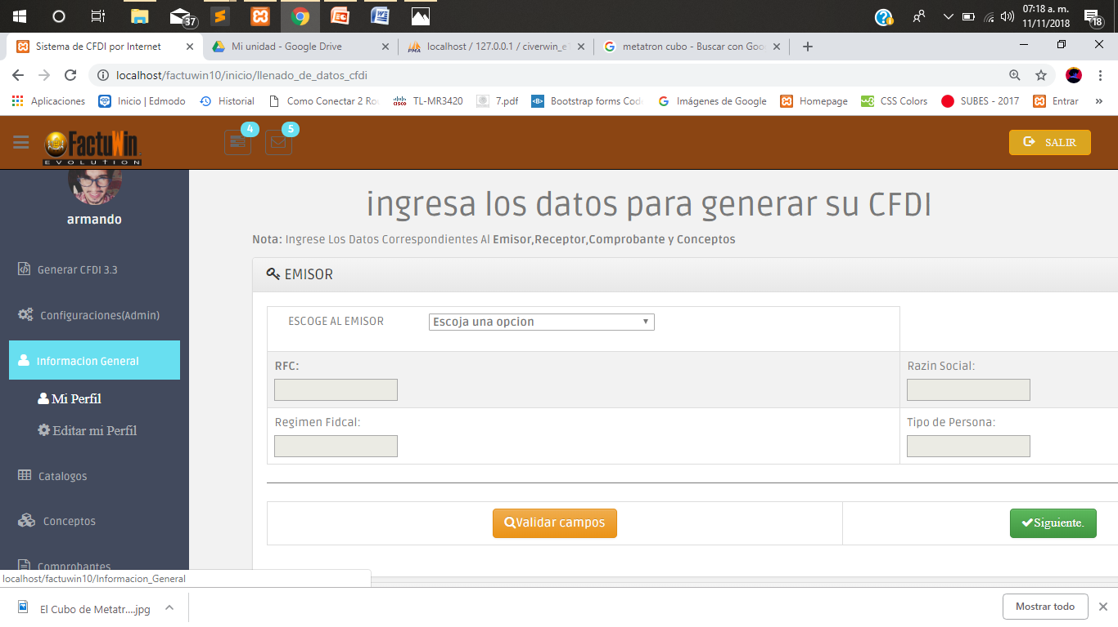
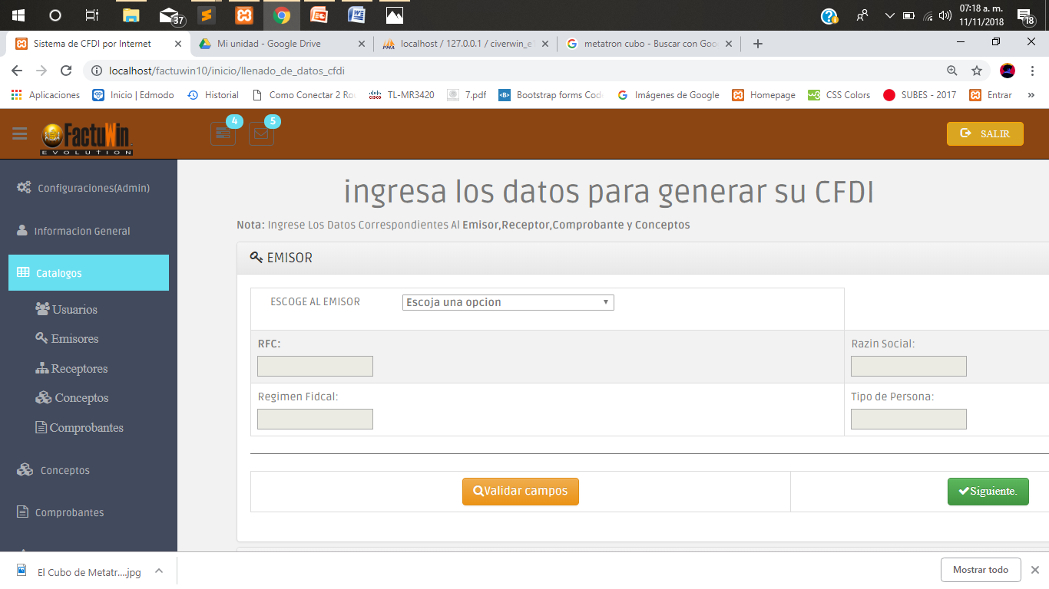
2.2 Menú Vertical[SUB MENU]
2.4.7) Configuración (Admin)
2.4.4) Catálogos
2.4.3) Información General
AQUÍ ESTA INDICADO QUE PESTAÑAS TENDRAN SUB MENU

Slide 8

2.3 Pie de pagina
Muestra los teléfonos de contacto, email , horarios de atención y redes sociales

Slide 9
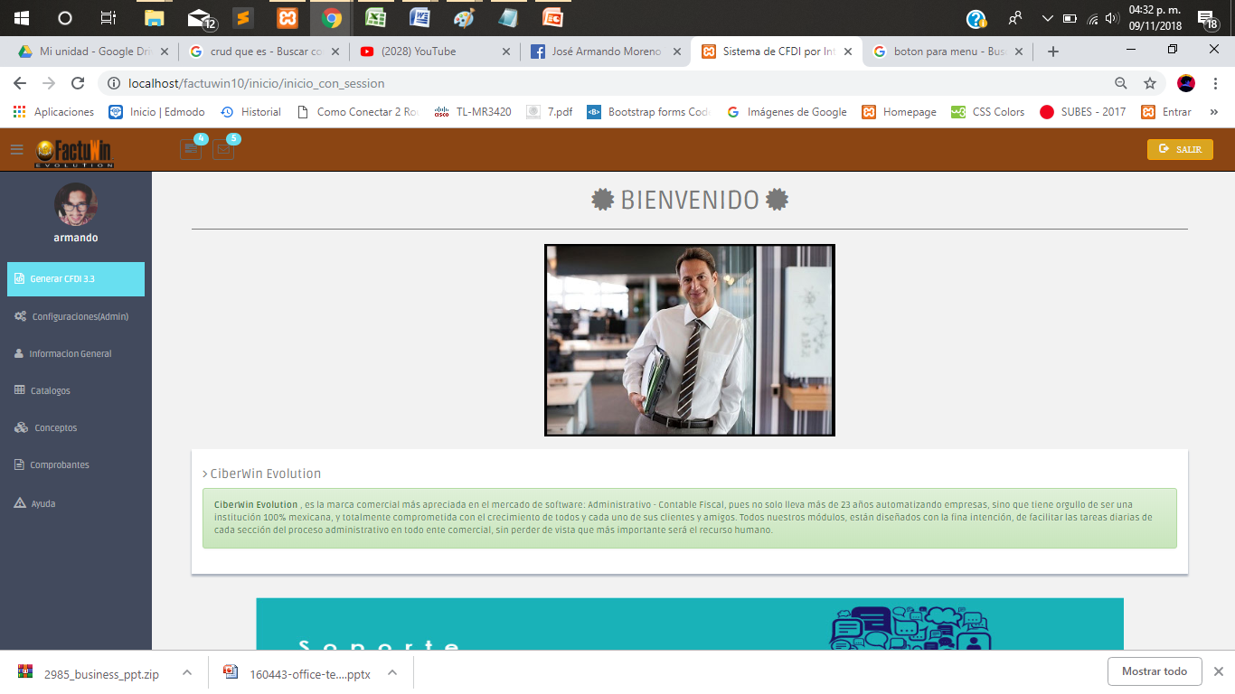
2.4.1 Pagina de Bienvenida

Slide 10
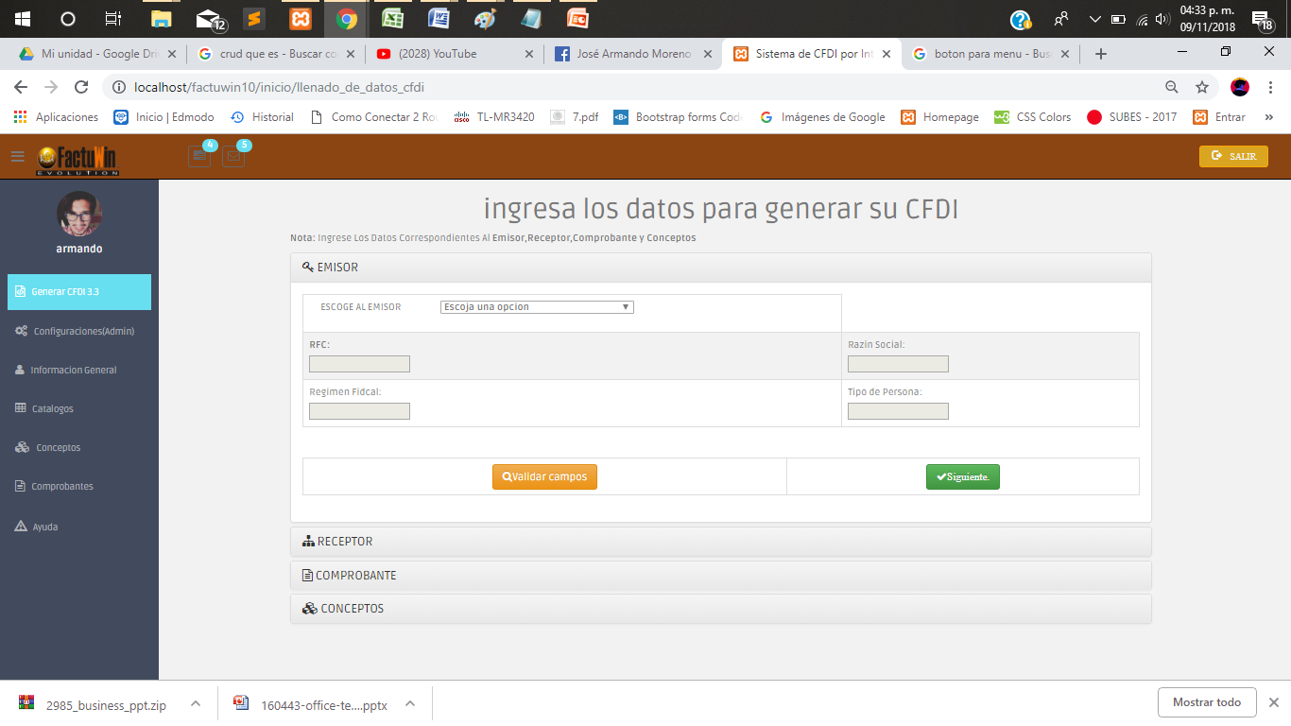

2.4.2 Generar CFDI(Emisor)
- Carga por medio de una lista desplegable todos los emisores .
Nota: al seleccionar un emisor se cargaran los campos “rfc, régimen fiscal, razón social, tipo de persona
Funcionamiento:

Slide 11
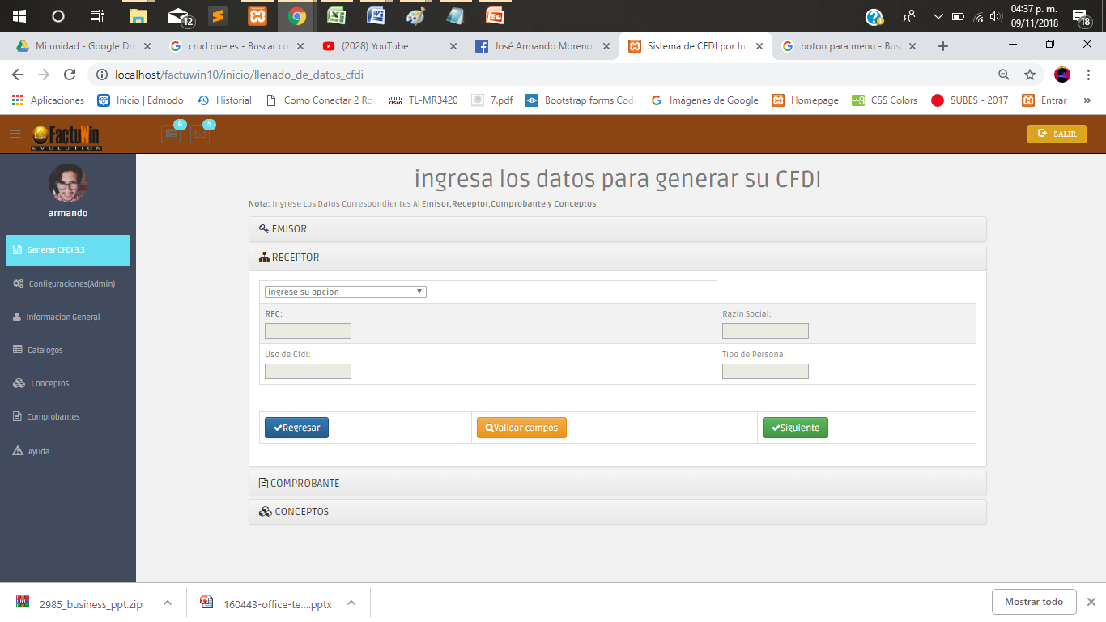
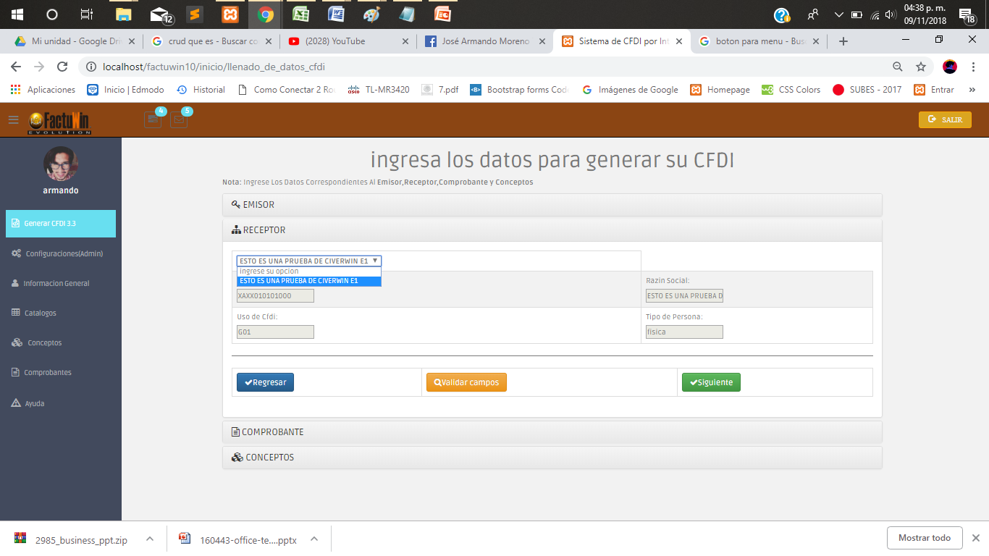
2.4.2 Generar CFDI(Receptor)
- Carga por medio de una lista desplegable todos los emisores .
Nota: al seleccionar un emisor se cargaran los campos “rfc, régimen fiscal, razón social, tipo de persona
Funcionamiento:

Slide 12
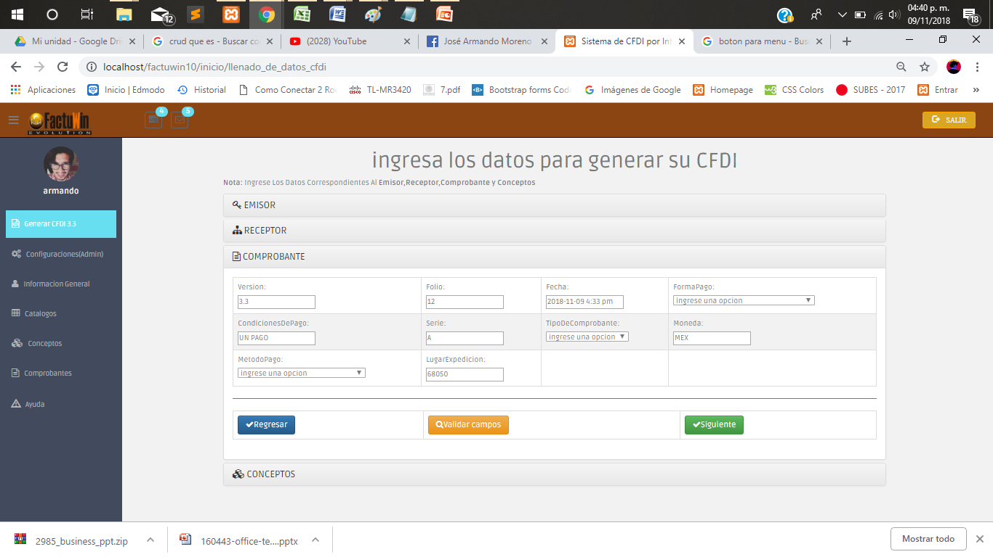
2.4.2 Generar CFDI(Comprobante)
- Llenado de datos para generar la factura encabezado en el xml

Slide 13
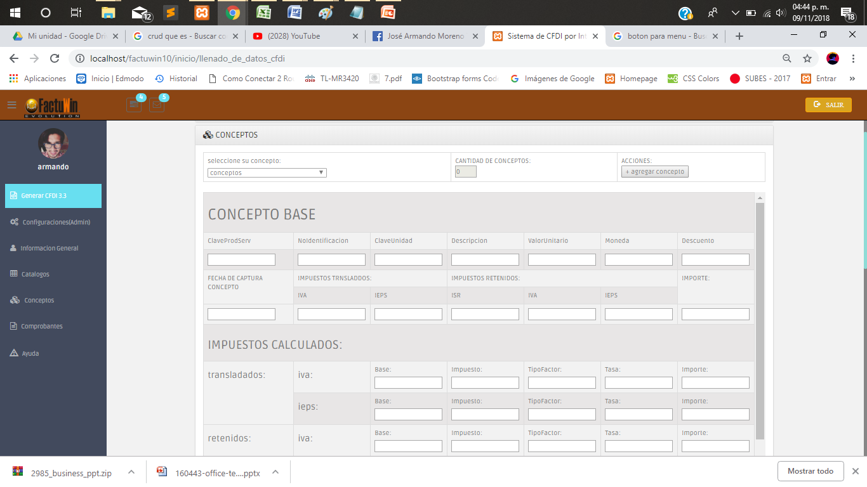
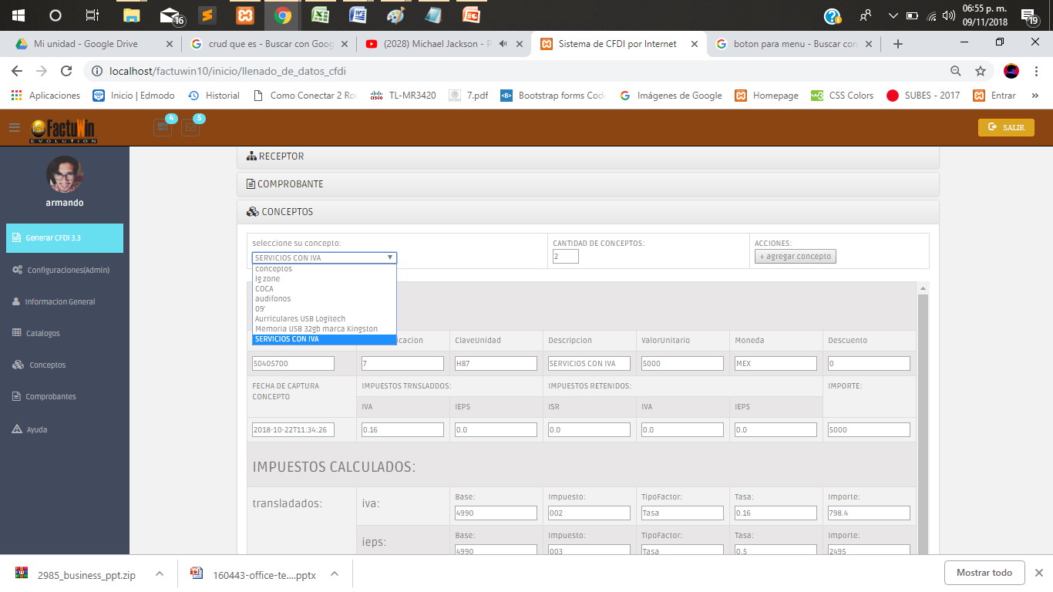
2.4.2 Generar CFDI(Conceptos parte1)
- Selecciona el concepto.
- selecciona el numero de conceptos.
- agrega el concepto.
- Recarga la información del concepto y calcula automáticamente su importe base
Funcionamiento :
Al seleccionar un concepto de la lista desplegable seguidamente agregamos el numero de conceptos en una partida.
Se recargaran los campos automáticamente como se ve en la imagen.

Slide 14
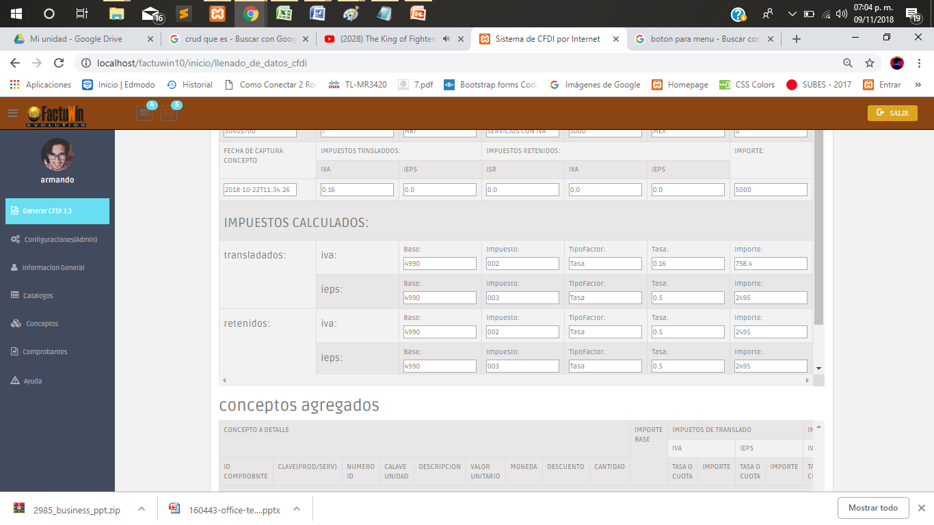
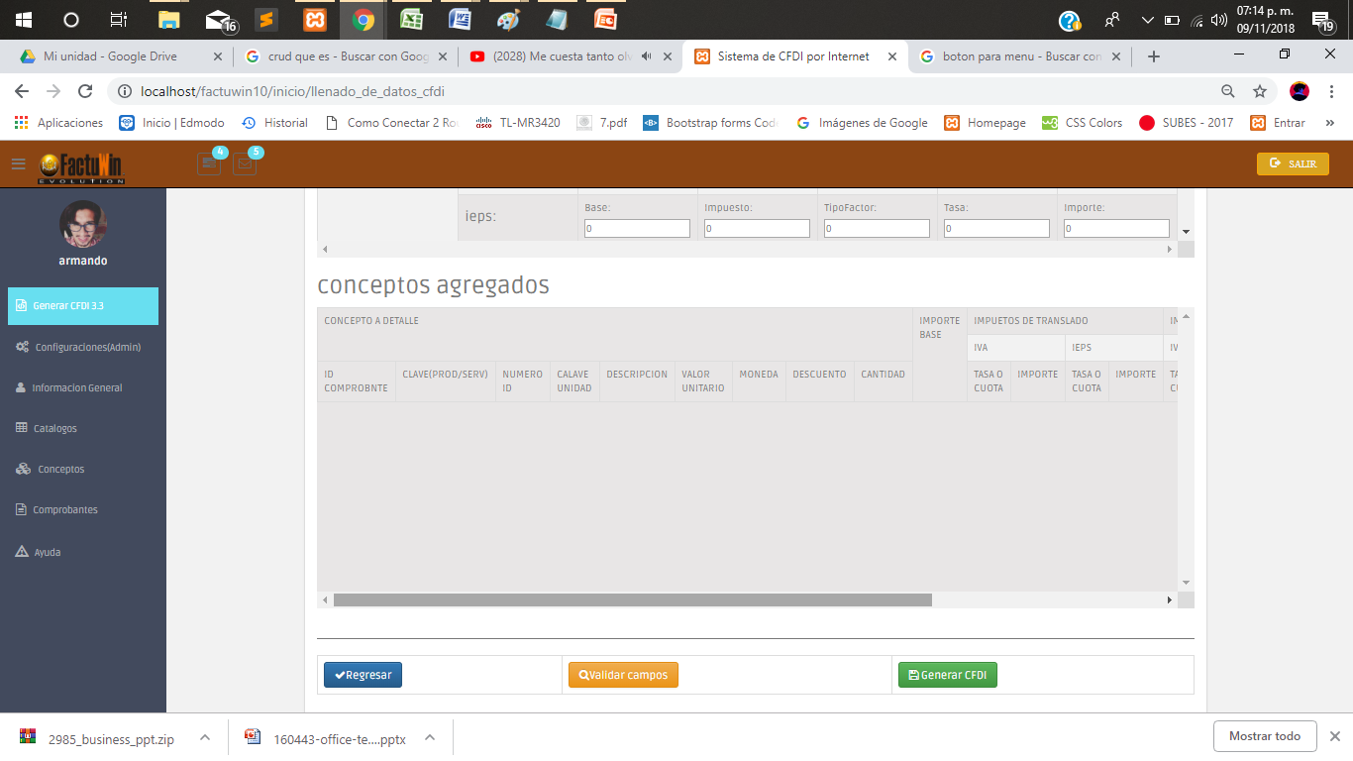
2.4.2 Generar CFDI(Conceptos parte2)
funcionamiento de impuestos calculados:
- Hace el calculo de impuestos al seleccionar la cantidad de conceptos , al realizar esta acción los demás campos se recargaran automáticamente
- Este apartado se encontrara vacio hasta que presionemos el botón agregar conceptos en la parte superior de el submodulo conceptos ->

Slide 15
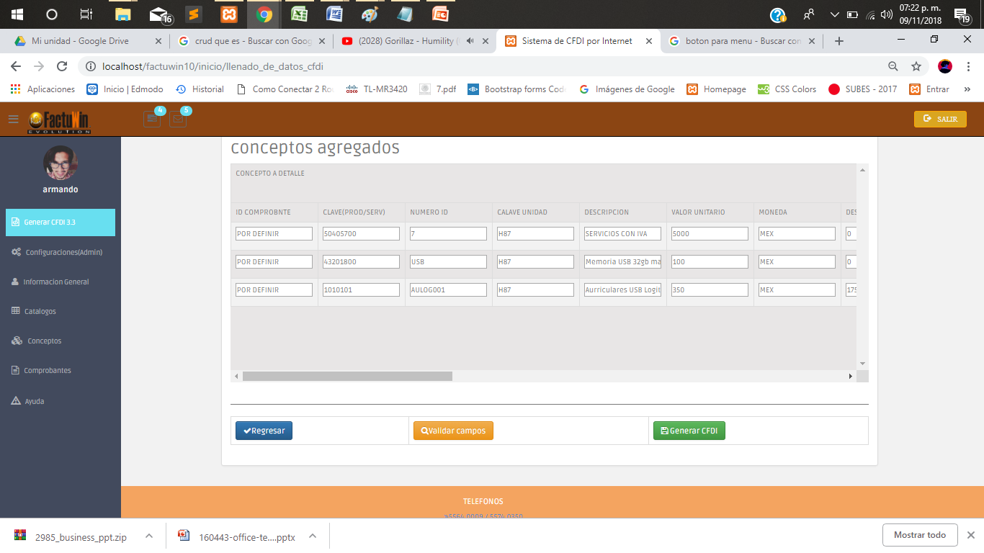
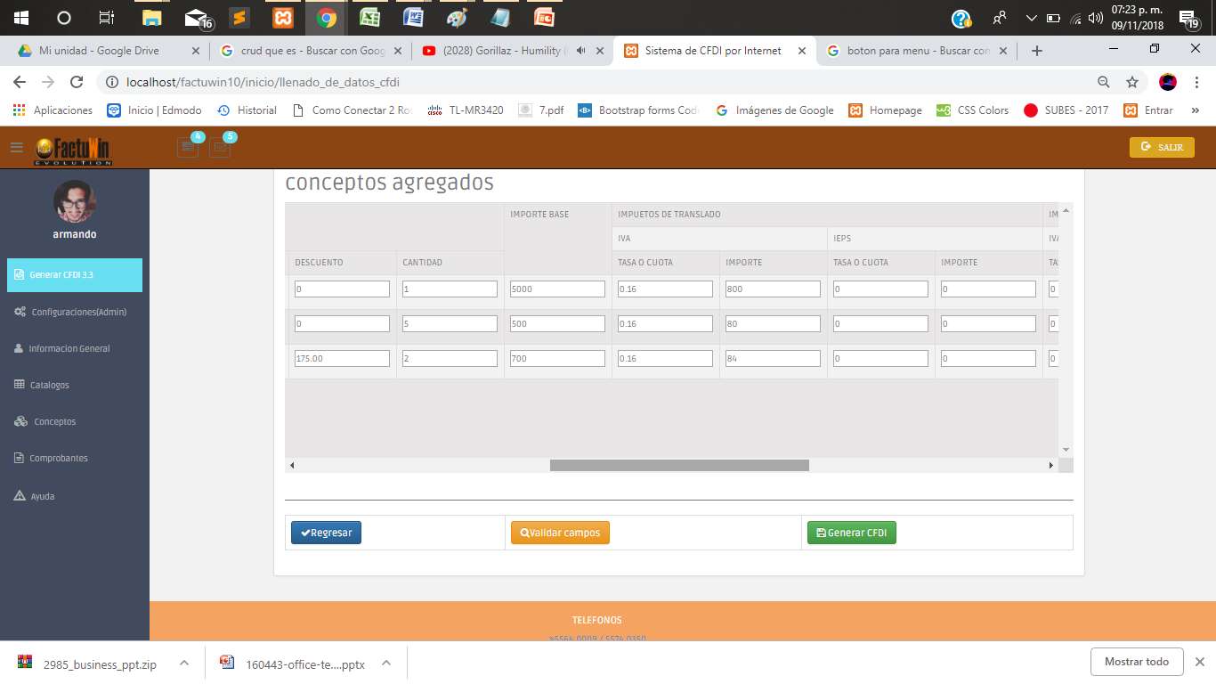
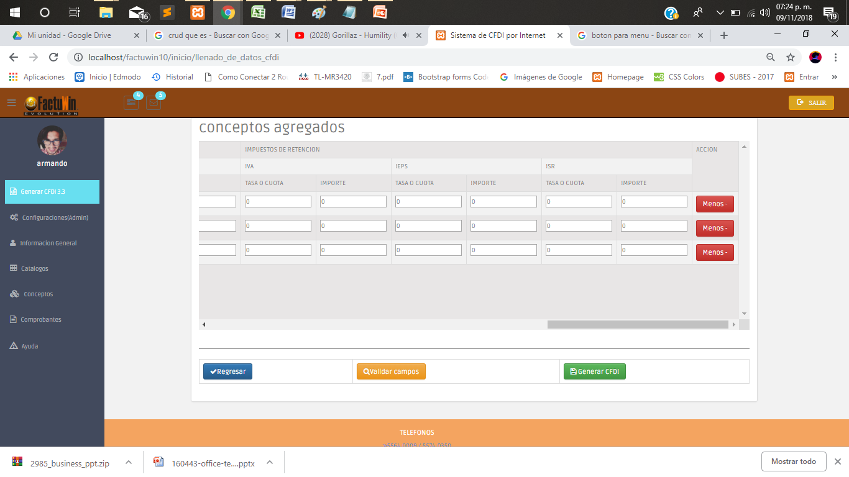
2.4.2 Generar CFDI(Conceptos parte4)
funcionamiento de conceptos agregados:
Notara que al presionar el botón de agregar conceptos automáticamente se agregara el concepto con toda su información y su calculo de impuestos correspondiente
- El Botón menos servirá para
Eliminar uno o barios registros de conceptos de ser necesario.

Slide 16

2.4.2 Generar CFDI(Conceptos parte5)
-Borra los conceptos
agregados
- retorna a submodulo anterior
- Valida si los campos estén llenados
- genera el CFDI con toda la información recabada

Slide 17
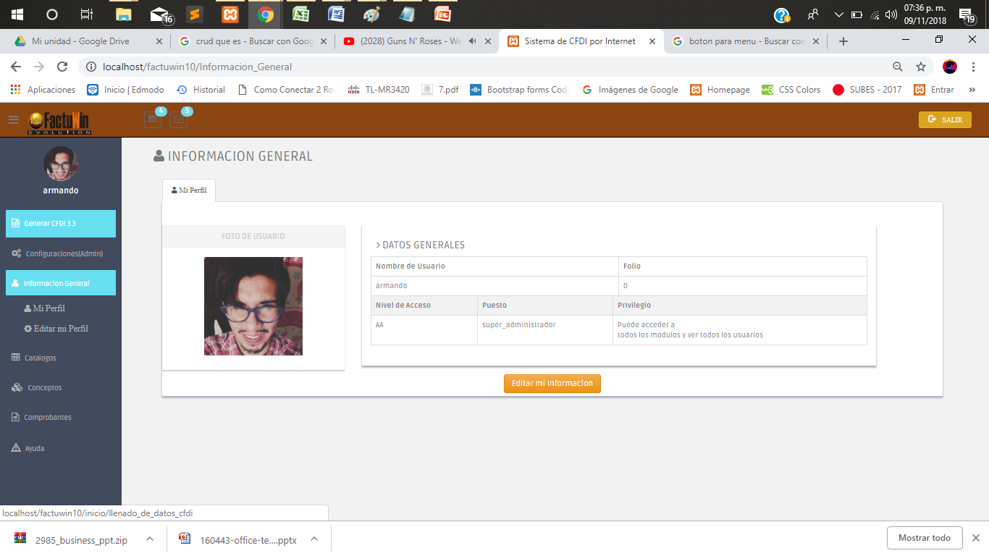
2.4.3 Información General(Mi perfil)
-Recarga toda la información del usuario en sesión
Botón que direcciona a pantalla que edita la información de
Usuario.

Slide 18
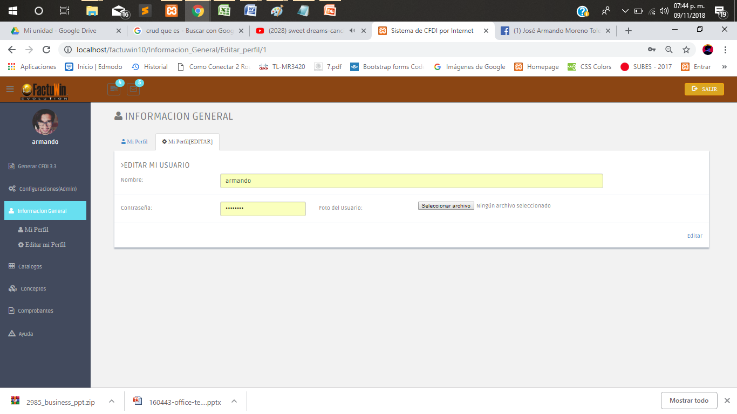
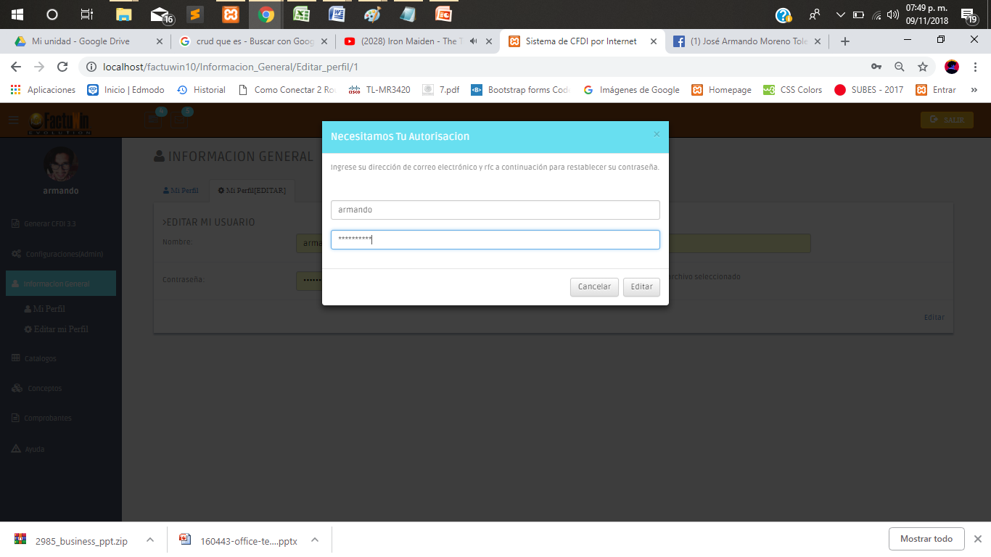
2.4.3 Información General(Editar mi perfil)
- Recarga la información de usuario y te da la funcionalidad de alterar los campos e incluso seleccionar una imagen para foto de perfil
- Para poder modificar tu información necesita corroborar su información , El la ventana emergente surge presionando el botón editar
Usuario
Contraseña
Luego podrá editar presionando el botón enviar.

Slide 19
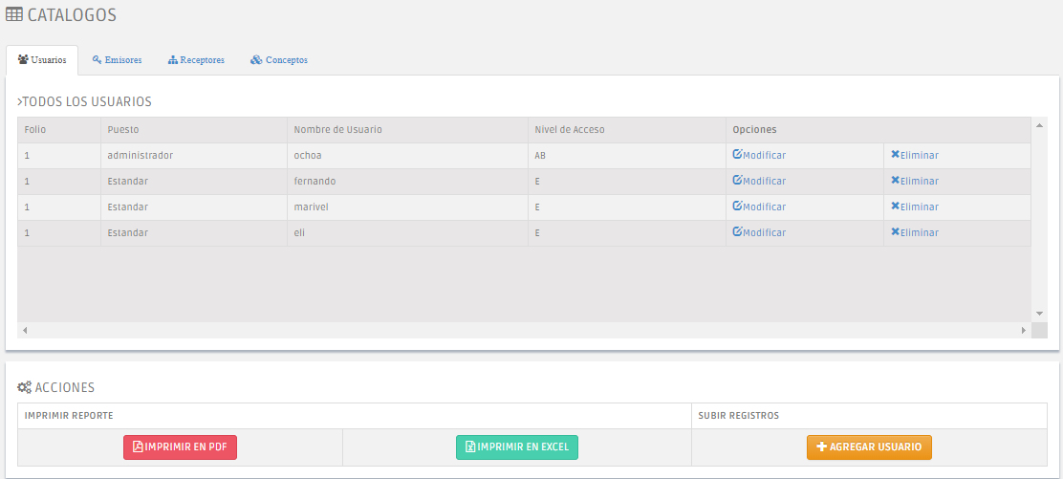
2.4.4.1 Catálogo - Usuarios.
-ELIMINA USUARIO
-Muestra todos los datos guardados en la base de datos , edita y elimina registros.
-MANDA A VENTANA ENCARGADA DE LA EDICION DE DATOS
-Genera PDF de la
Información
Cargada.
-Genera EXCEL de la
Información
Cargada.
- Vincula ala pestaña encargada de Agregar usuarios.

Slide 20
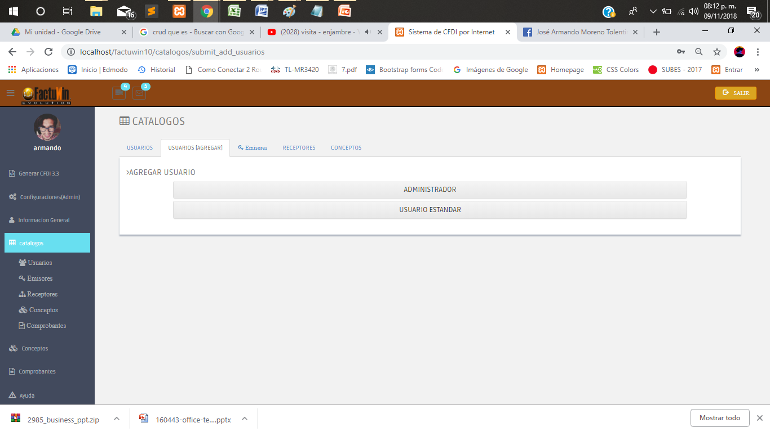
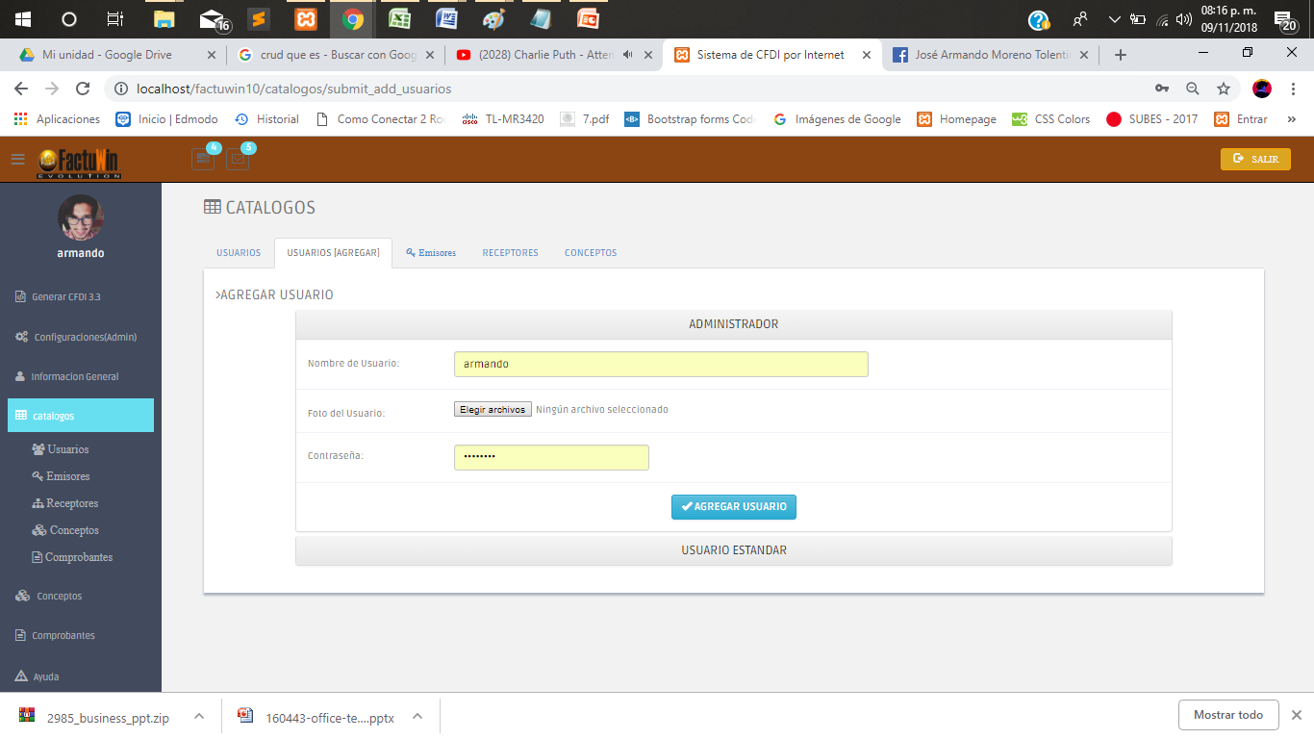
2.4.4.1 Catálogo – Usuarios(agregar parte1).
- agregar usuarios administradores.
- agrega usuarios Estándar
Al presionar esta pestaña se desplegaran los siguientes campos para generar al administrador
- agregar usuario Administrador

Slide 21
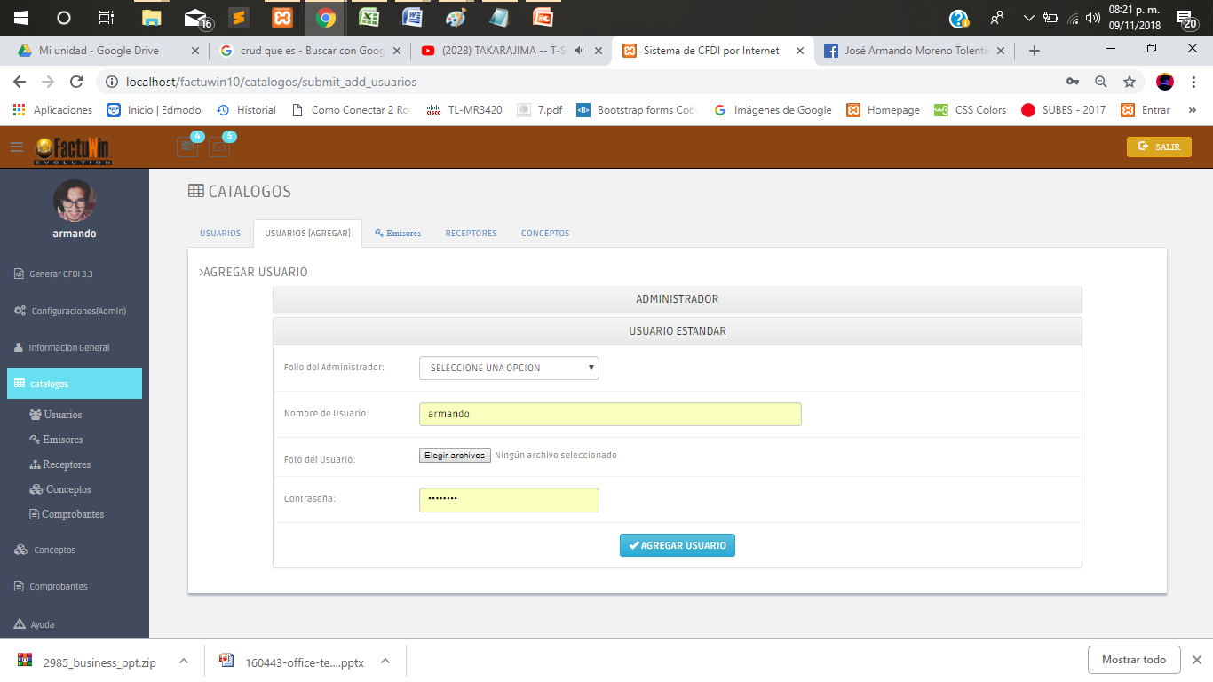

2.4.4.1 Catálogo – Usuarios(agregar parte2).
-Al presionar esta pestaña se desplegaran los siguientes campos para generar al administrador.
- agregar usuario Administrador
- Al agregar algún tipo de usuarios esto se vera reflejado en la tabla de usuarios.

Slide 22
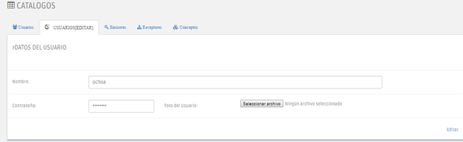
2.4.4.1 Catálogo – Usuarios(modificar).
- recarga todos los datos al presionar el botón
De editar
- Edita los datos del usuario
- Al editar algún tipo de usuarios esto se vera reflejado en la tabla de usuarios.
- Para eliminar un registro solo tiene que presionar el botón de eliminar en la pagina inicial de catálogos de usuario

Slide 23
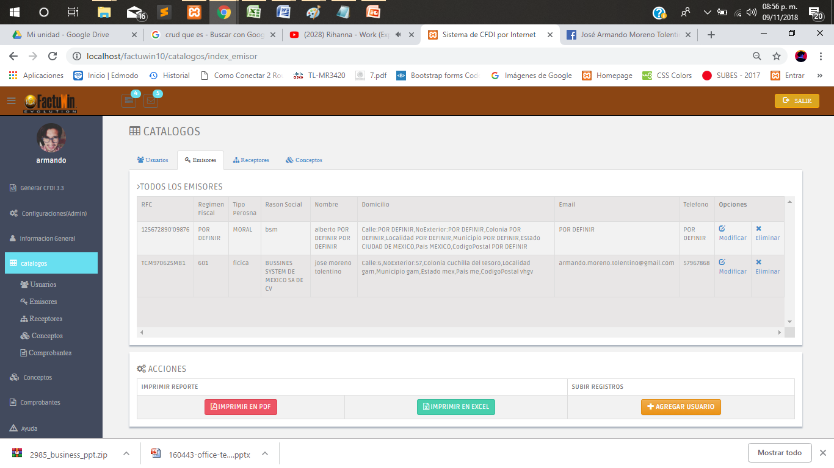
2.4.4.2 Catálogo - Emisor.
-ELIMINA USUARIO
- Muestra todos los datos guardados en la base de datos , edita y elimina registros.
-MANDA A VENTANA ENCARGADA DE LA EDICION DE DATOS
-Genera PDF de la
Información
Cargada.
-Genera EXCEL de la
Información
Cargada.
- Vincula ala pestaña encargada de generar usuarios.

Slide 24
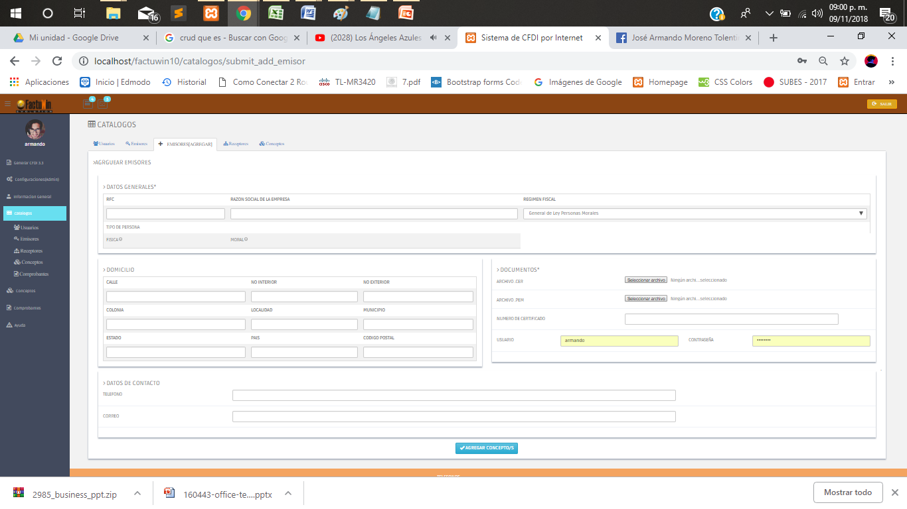
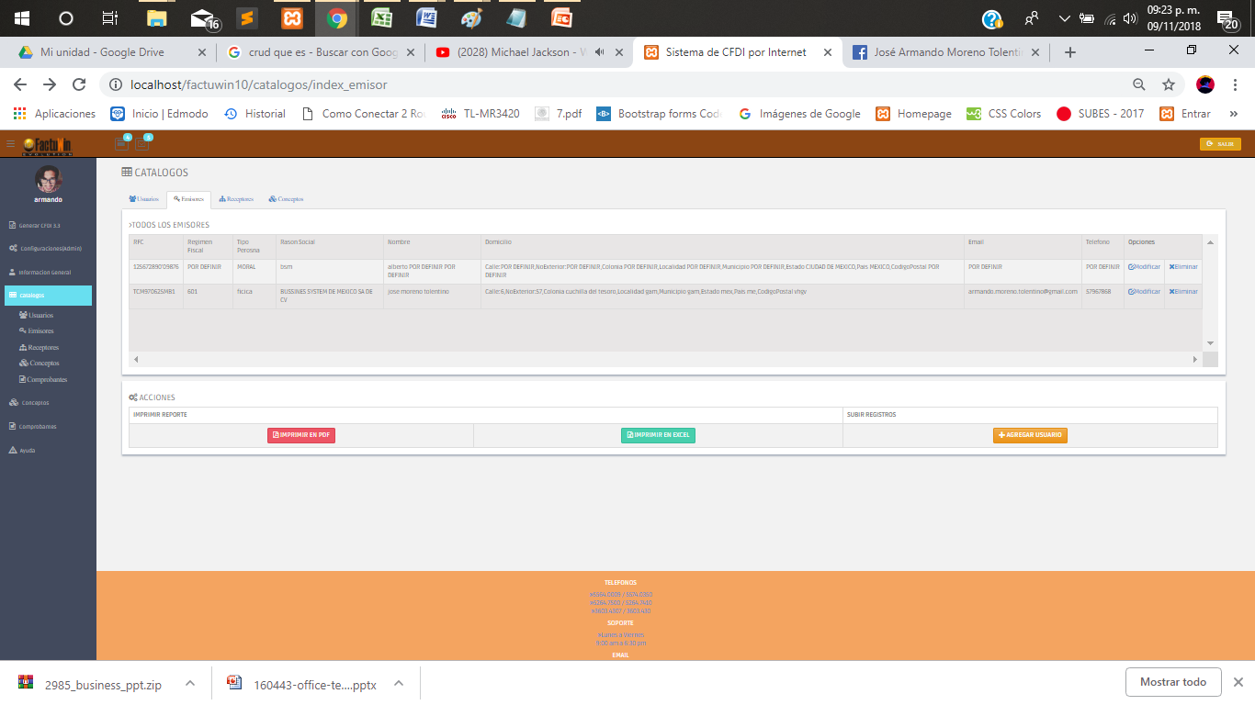
2.4.4.1 Catálogo – Emisor(agregar).
-ingrese los datos generales del emisor
-En este apartado se agregaran los documentos correspondientes al archivo .cer y .key , contraseña, usuario y numero de certificado
-ingresa datos del domicilio fiscal del emisor
- agrega al emisor
- Al agregar algún tipo de usuarios esto se vera reflejado en la tabla de usuarios.

Slide 25
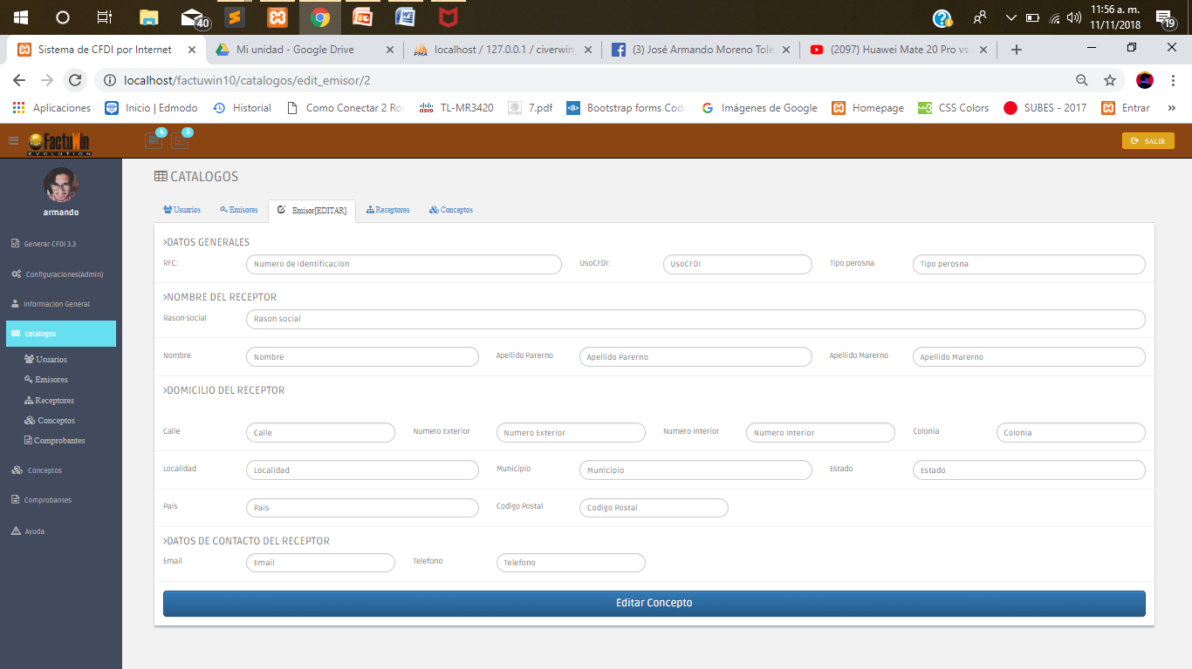
2.4.4.1 Catálogo – Emisor(modificar).
-Podrás modificar los
Campos que tengan los emisores
-Modifica los datos

Slide 26

2.4.4.3 Catálogo - Receptor.
-ELIMINA USUARIO
- Muestra todos los datos guardados en la base de datos , edita y elimina registros.
-MANDA A VENTANA ENCARGADA DE LA EDICION DE DATOS
-Genera PDF de la
Información
Cargada.
-Genera EXCEL de la
Información
Cargada.
- Vincula ala pestaña encargada de generar usuarios.

Slide 27
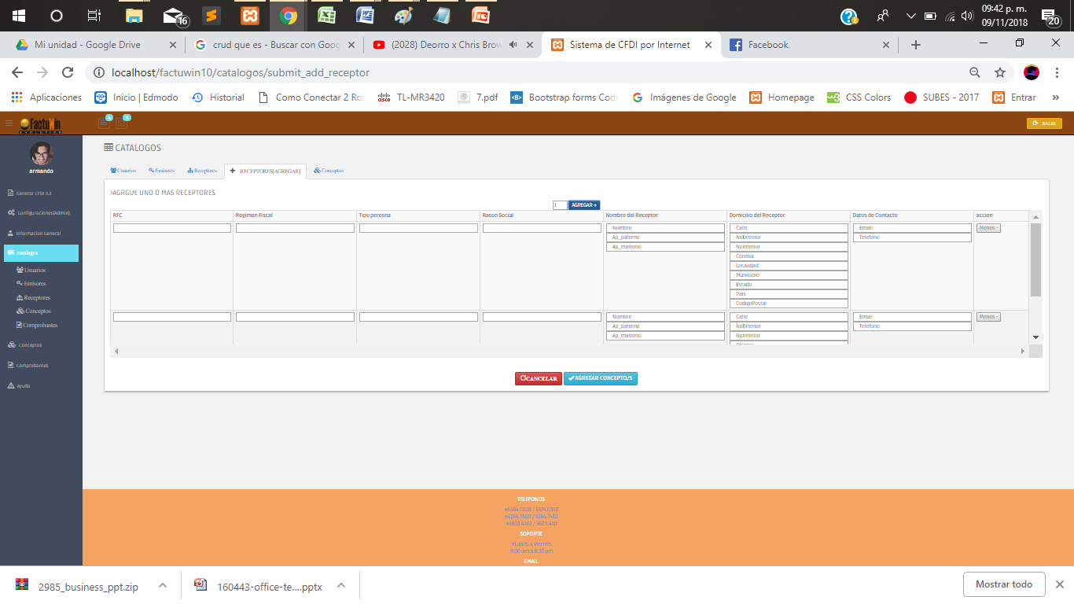
2.4.4.3 Catálogo – Receptor(agregar).
- Selecciona el numero de receptores que vas a agregar
- Borra el receptor que has agregado.
-Muestra los campos de llenado del receptor
-Agrega el o los receptores a la
Base de Datos
- borra todos los cambios

Slide 28
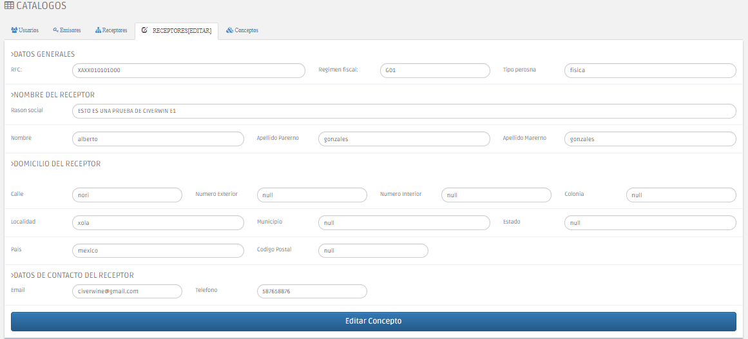
2.4.4.3 Catálogo – Receptor(modificar).
-Podrás modificar los
Campos que tengan los receptores
-Modifica los datos

Slide 29
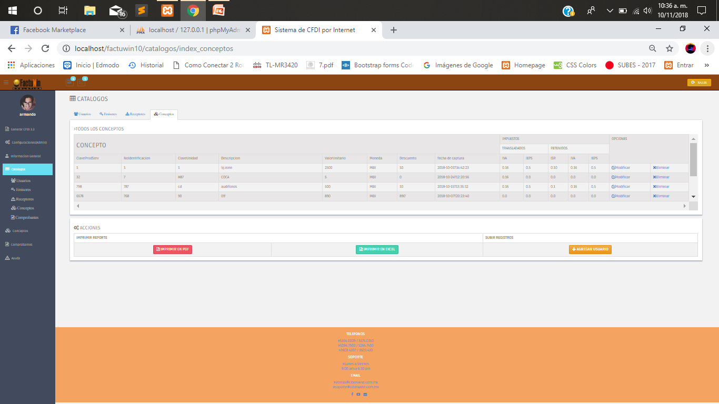
2.4.5 Catálogo - Conceptos.
-ELIMINA USUARIO
- Muestra todos los datos guardados en la base de datos , edita y elimina registros.
-MANDA A VENTANA ENCARGADA DE LA EDICION DE DATOS
-Genera PDF de la
Información
Cargada.
-Genera EXCEL de la
Información
Cargada.
- Vincula ala pestaña encargada de generar usuarios.

Slide 30
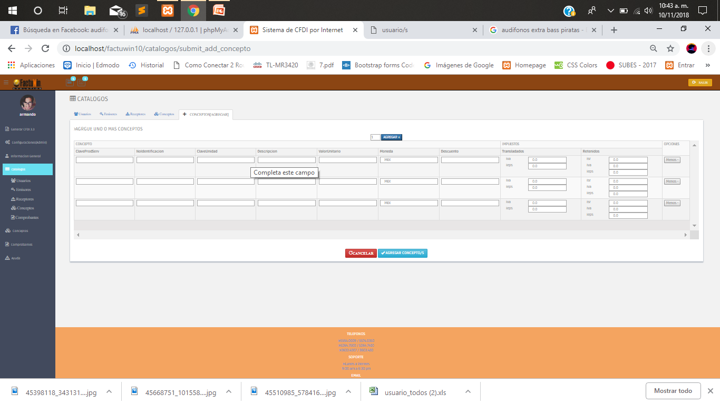
2.4.4.4 Catálogo – Conceptos(agregar).
- Selecciona el numero de receptores que vas a agregar
- Borra el receptor que has agregado.
-Muestra los campos de llenado del receptor
-Agrega el o los receptores a la
Base de Datos
- borra todos los cambios

Slide 31
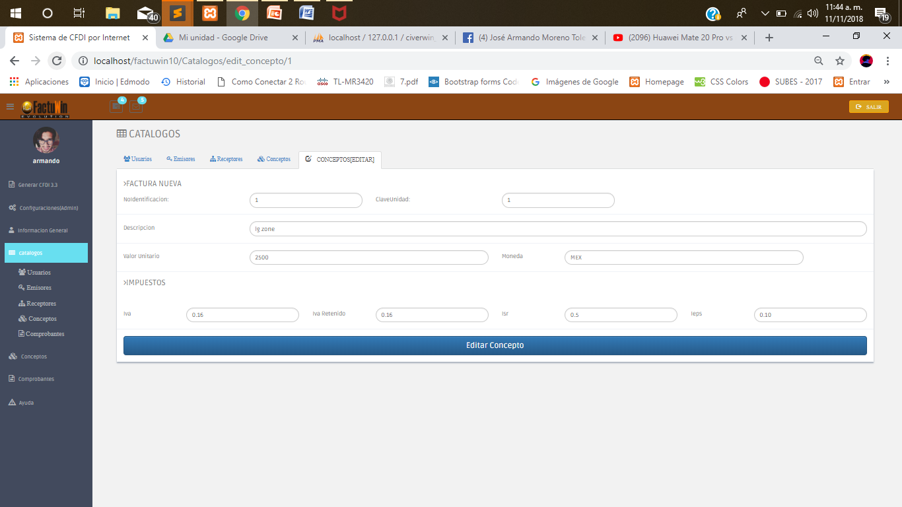
2.4.4.4 Catálogo – Conceptos(modificar).
-Podrás modificar los
Campos que tengan los conceptos
-Modifica los datos

Slide 32
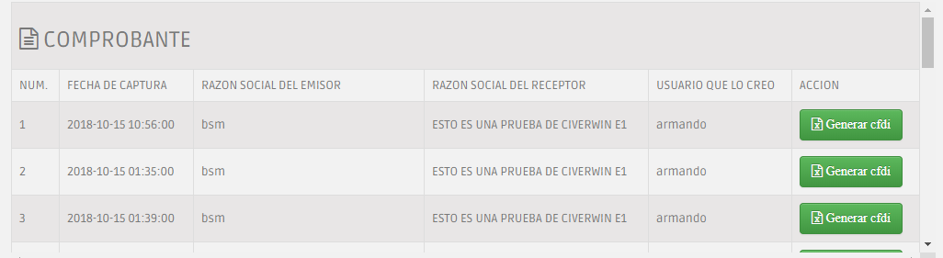
2.4.5 Comprobantes(Seleccionar CFDI).
-Lleva a la ventana encargada para generar cfdi timbrado

Slide 33
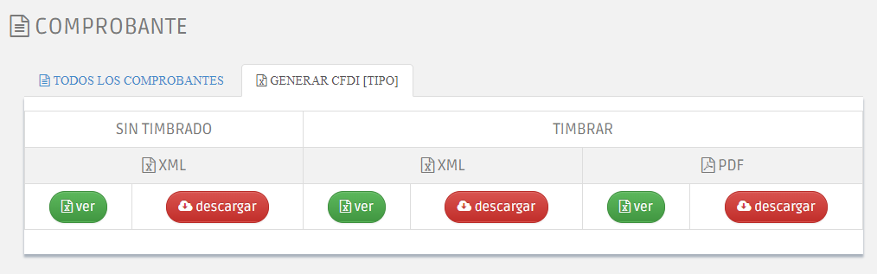
2.4.5 Comprobantes( Categoria de archivo).

Slide 34
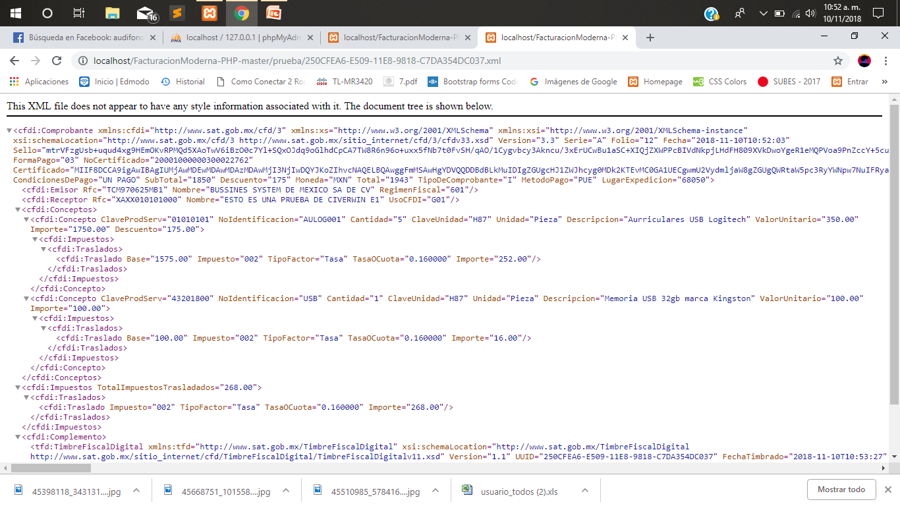
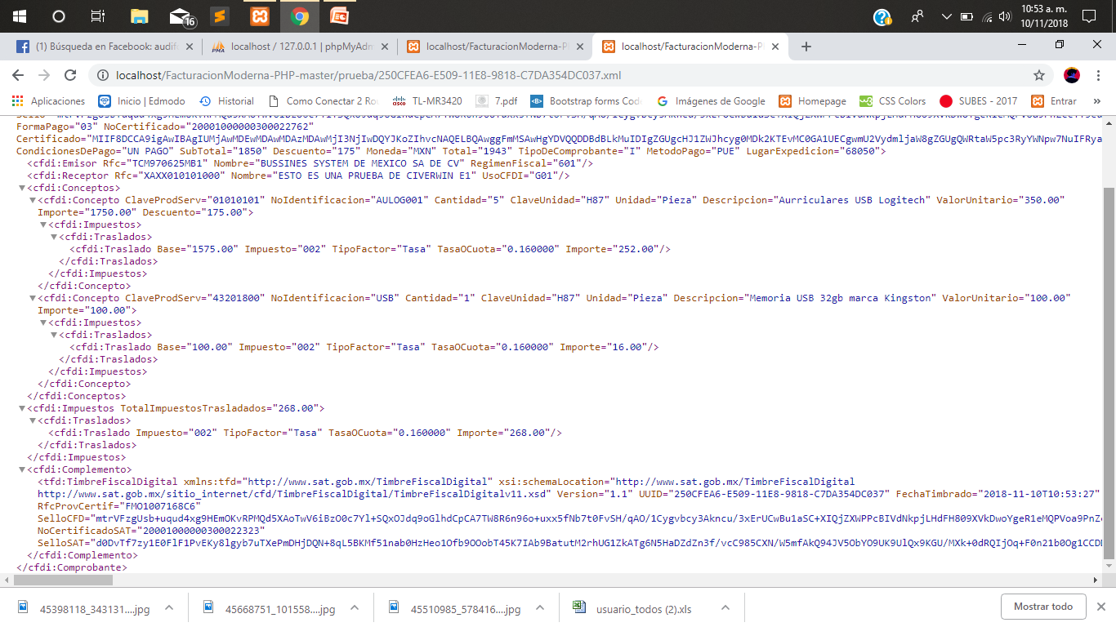
2.4.5 Comprobantes( CFDI[XML])
Factura
Encabezado
Emisor
Receptor
Conceptos
Timbre
Fiscal
Digital

Slide 35
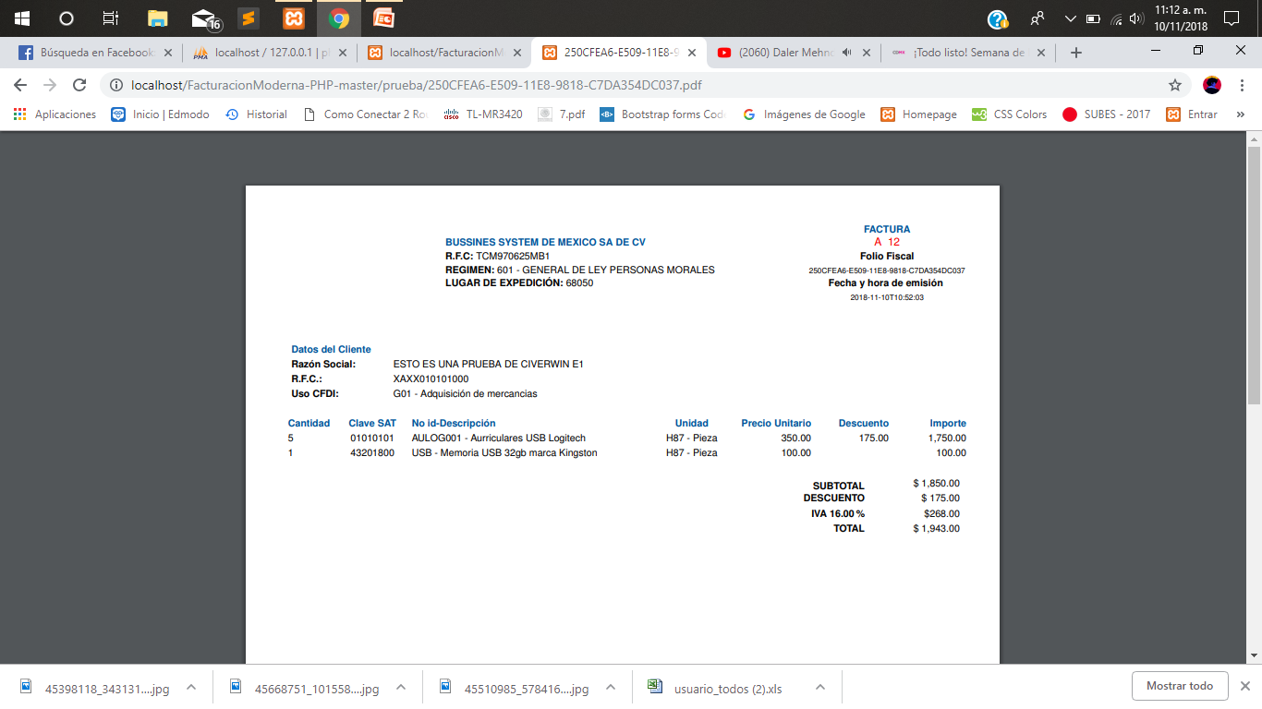
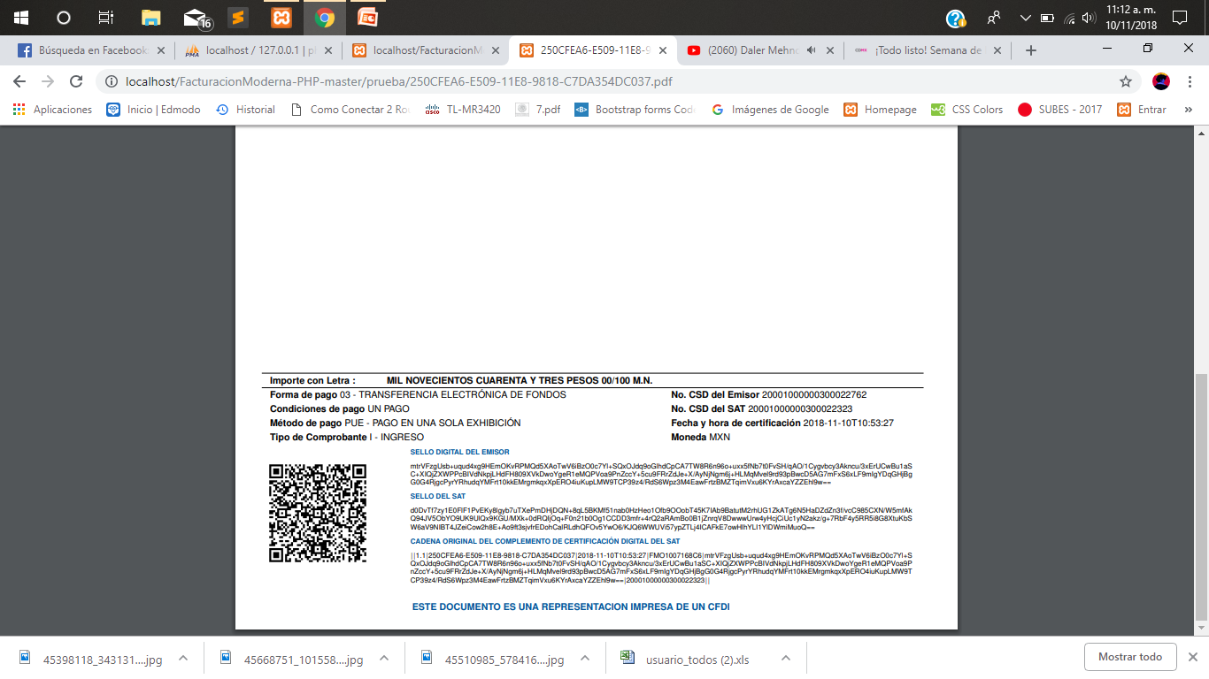
2.4.5 Comprobantes( CFDI[PDF])
emisor
receptor
conceptos
Factura encabezado
Timbre
Fiscal
Digital

Slide 36
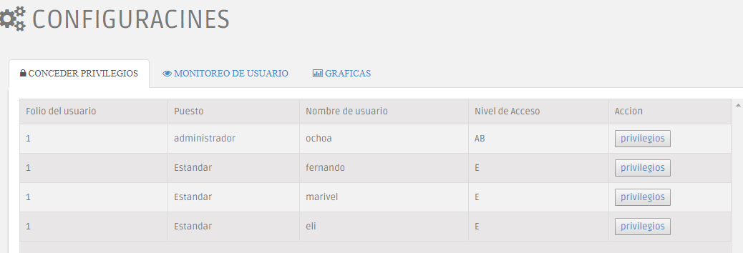
2.4.6 CONFIGURACIONES(Otorgar privilegios parte 1)
Selecciona un usuario para alterar sus privilegios

Slide 37
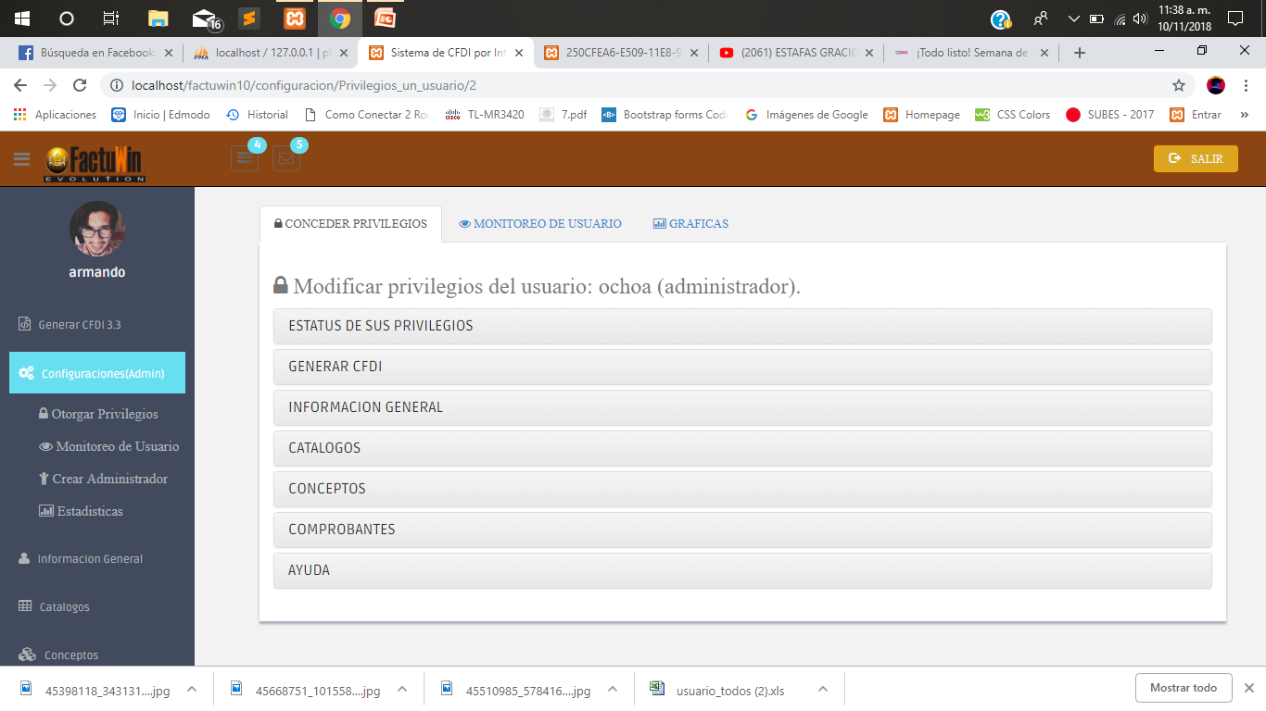
2.4.6 CONFIGURACIONES(Otorgar privilegios parte 2)
-Mira el estatus de usuario
Al seleccionar estas pestañas podrá modificar los privilegios en el modulo indicado.

Slide 38
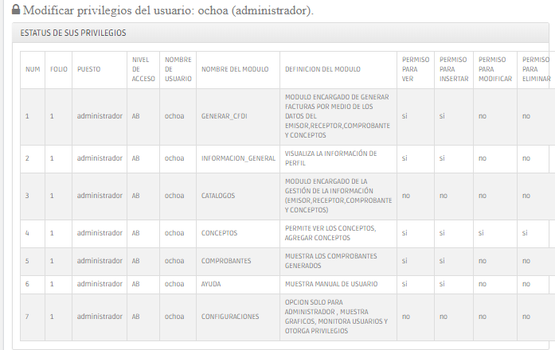
2.4.6 CONFIGURACIONES(Otorgar privilegios parte 3)
Al elegir un usuario para otorgar privilegios , se puede ver su estatus actual.

Slide 39
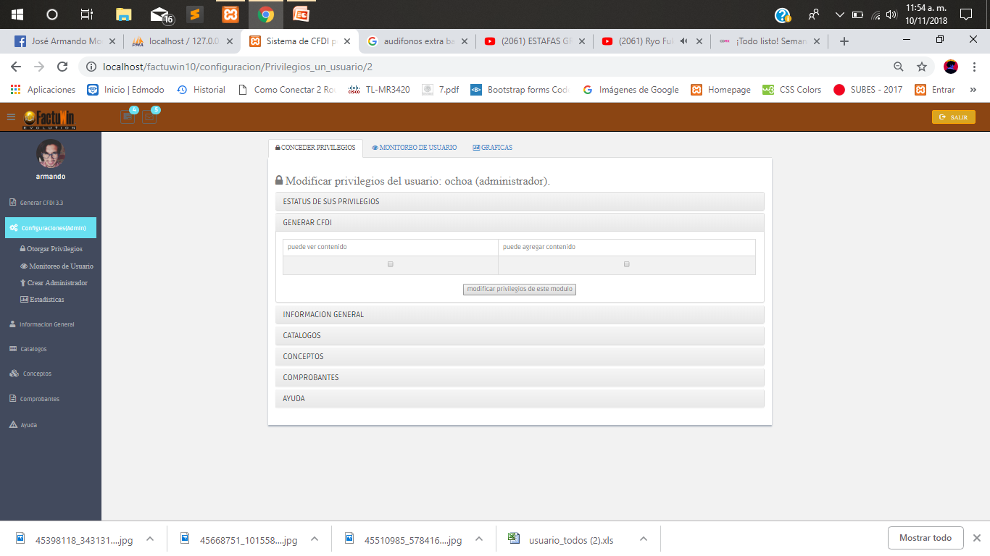


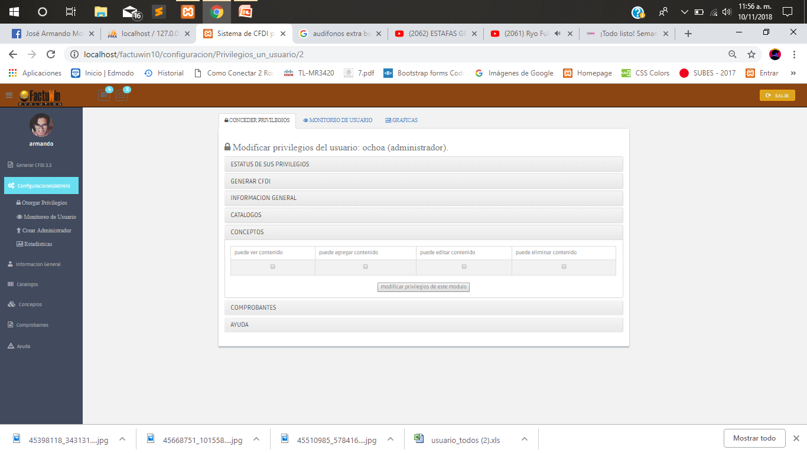
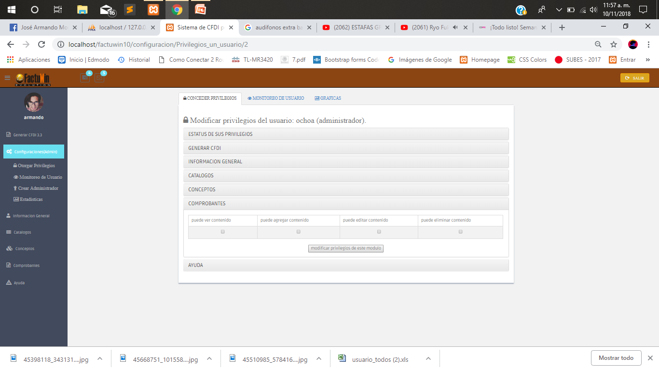

2.4.6 CONFIGURACIONES(Otorgar privilegios parte 4)
Cada pestaña es desplegable
Llene la casilla de verificación
Y presione el botón para que
Le proporcione los privilegios
Corrobore al final presionando
La pestaña estatus de sus privilegios

Slide 40
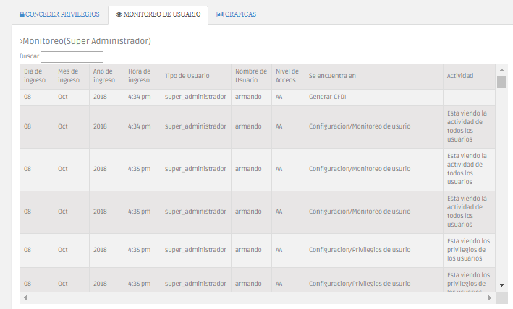
2.4.6 CONFIGURACIONES(Monitoreo de Usuario)
El sistema puede monitorear a sus usuarios indicando donde y que están haciendo

Slide 41
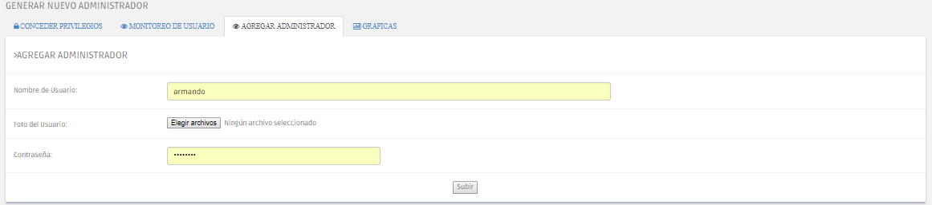
2.4.6 CONFIGURACIONES(Agregar Administrador)
esta pestaña se desplegaran los siguientes campos para generar al administrador

Slide 42
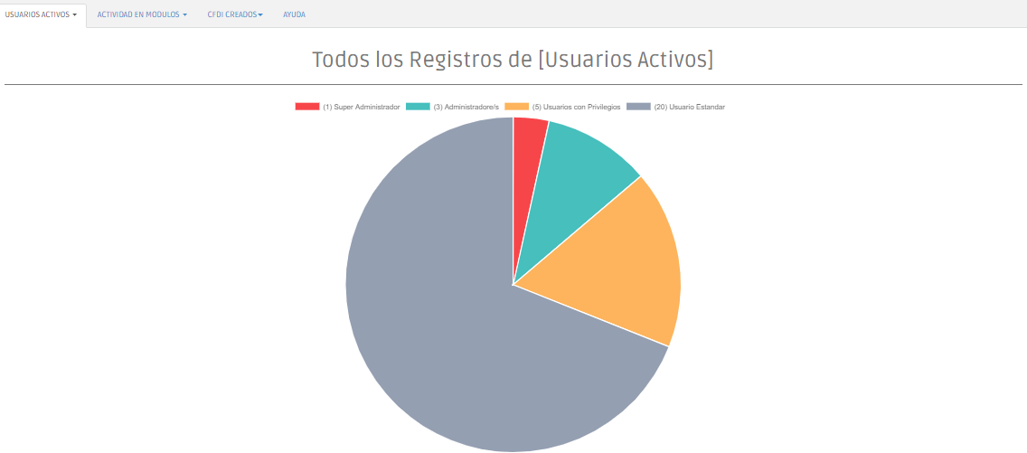
2.4.6 CONFIGURACIONES(Grafica de Actividad)

